Slide 1
18. GEeNIEN PERIYTYMINEN

Slide 2
Dihybridiristeytys
Tutkitaan kahden eri geenin periytymistä.
Ominaisuudet yhdistyvät jälkeläisissä uudelleen eli tapahtuu geneettistä rekombinaatiota.

Slide 3
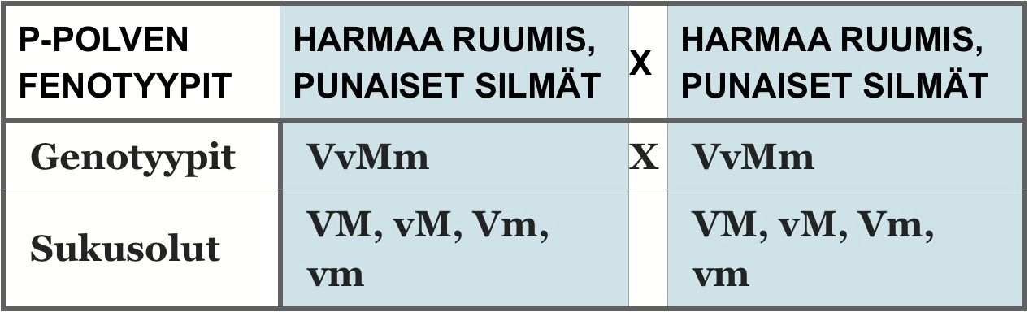
Esimerkki
banaanikärpäsillä
punainen silmien väri (V) dominoi valkoista (v)
harmaa ruumiin väri (M) dominoi mustaa (m)
risteytetään heterotsygoottiset yksilöt (VvMm)

Slide 4
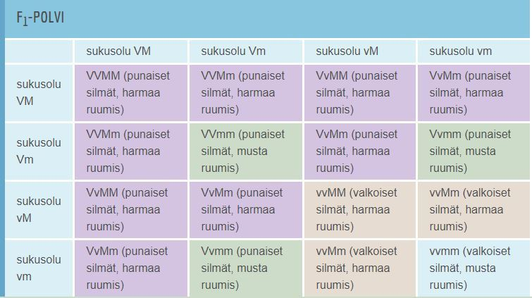

Slide 5
Testiristeytys = takaisinristeytys
Dihybridiristeytys, kun geenit eri kromosomeissa
Heterotsygootti x homotsygootti (res.)
Esim. VvMm x vvmm
P-polvi | vm
VM | VvMm
Vm | Vvmm
vM | vvMm
vm | vvmm
Uusia ominaisuusyhdistelmiä kantavia jälkeläisiä 50 %

Slide 6

Epätäydellinen dominanssi
Epätäydellisessä dominanssissa (välimuotoinen periytyminen) kumpikaan alleeli ei peitä toisen vaikutusta.
V^{V} = valkoinen väri
V^{P} = punainen väri
V^{V}V^{V} > valkoinen kukka
V^{P}V^{P} > punainen kukka
V^{V}V^{P} (heterotsygootti) > vaaleanpunainen eli välimuotoinen kukka
Tehdään harjoitus taululle. Millaisia kukkia saadaan kun risteytetään kaksi vaaleanpunaista yksilöä?

Slide 7
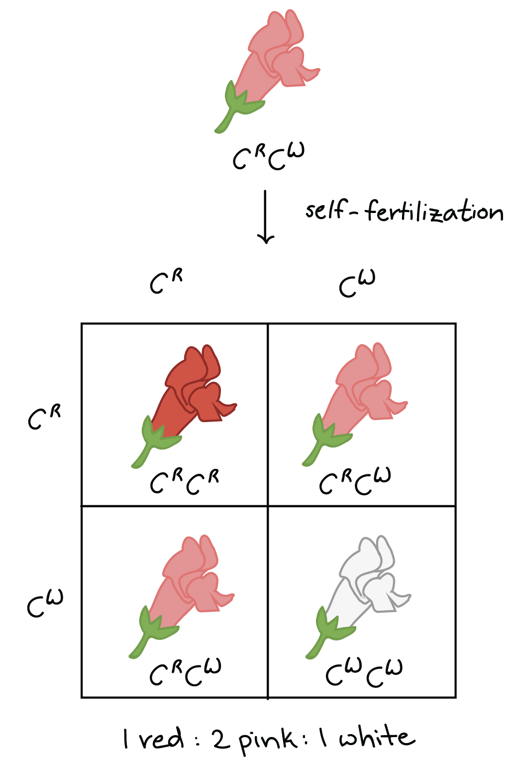
Khan Academy
Notes:
https://www.khanacademy.org/science/biology/classical-genetics/variations-on-mendelian-genetics/a/multiple-alleles-incomplete-dominance-and-codominance

Slide 8
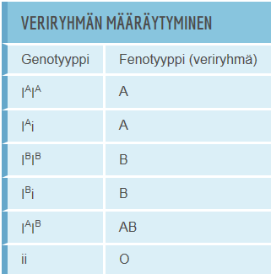
Multippelit alleelit
Multippelit alleelit: alleeleja on enemmän kuin kaksi.
Alleeleja syntyy mutaatioiden kautta
Alleelit voivat olla dominoivia tai resessiivejä.
Molemmat dominoivat alleelit vaikuttavat fenotyyppiin = yhteisvallitseva periytyminen
esim. ABO-veriryhmät
kaksi dominoivaa alleelia I^{A} ja I^{B}
yksi resessiivinen alleeli i

Slide 9
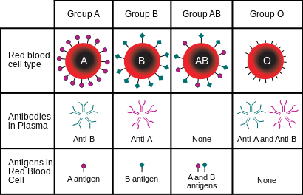
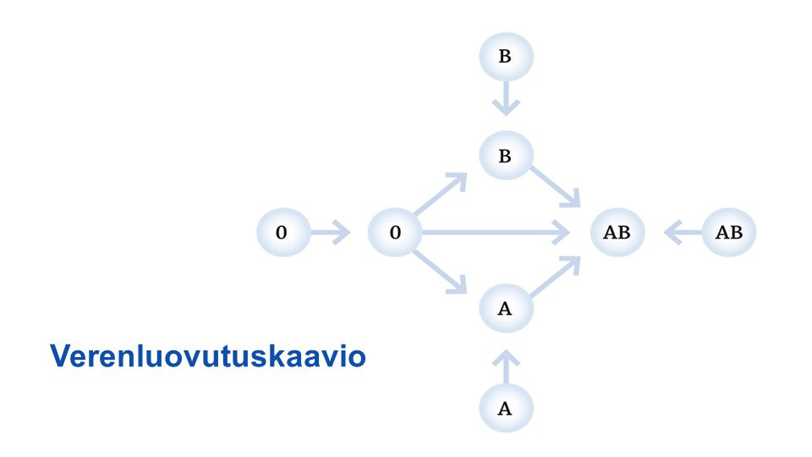

Slide 10

Letaalialleelit
letaalialleelilla tarkoitetaan alleelia, joka johtaa homotsygooteilla kuolemaan.
esim. dominoiva akondroplasia-alleeli
mutaatio ruston muodostumista ohjaavassa geenissä > lyhytkasvuisuus
homotsygootit menehtyvät yleensä jo sikiöaikana > jälkeläisissä poikkeava lukusuhde
Tehdään harjoitus taululle: millaisia jälkeläisiä saavat kaksi akondroplasiaa sairastavaa henkilöä?

Slide 11
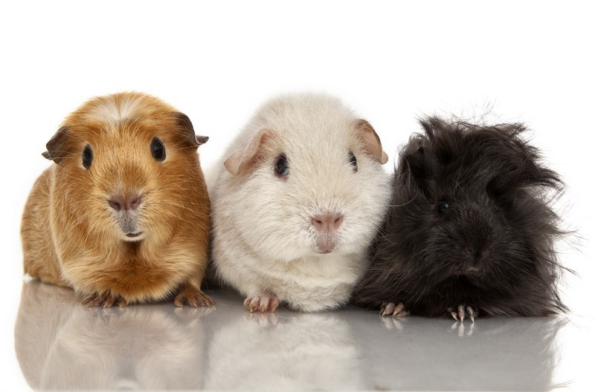
Epistasia
epistasiassa (epi- =päällä) toinen geeni vaikuttaa toisen geenin ilmenemiseen
esim. turkin värit; marsu, labradorinnoutaja
värigeeni
dominoiva alleeli > musta väri (RR tai Rr)
resessiivinen alleeli > ruskea väri (rr)
värin ilmenemisgeeni = epistaattinen geeni
dominoiva alleeli > väri ilmenee turkissa (VV tai Vv)
jos kaksi geenin resessiivistä alleelia > väri ei ilmene turkissa (vv) > marsu on valkoinen
Tehdään taululle harjoitus:
RrVv x rrVv

Slide 12
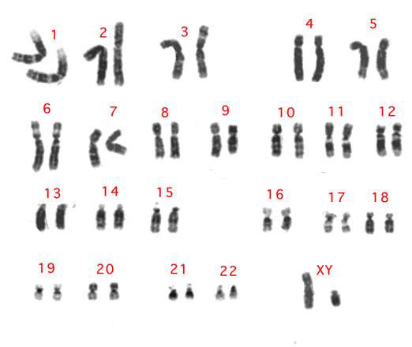
Miehen karyotyyppi
Autosomaaliset kromosomit
Sukupuolikromosomit, X ja Y
Sukupuoli vaikuttaa sukupuolikromosomeissa (X ja Y) periytyviin ominaisuuksiin.

Slide 13

Sukupuoleen kytkeytynyt periytyminen
sukupuoli vaikuttaa sukupuolikromosomeissa (X ja Y) periytyviin ominaisuuksiin
esim. punavihervärisokeus
X-kromosomissa periytyvä, resessiivinen
miehillä yleisempi kuin naisilla

Slide 14
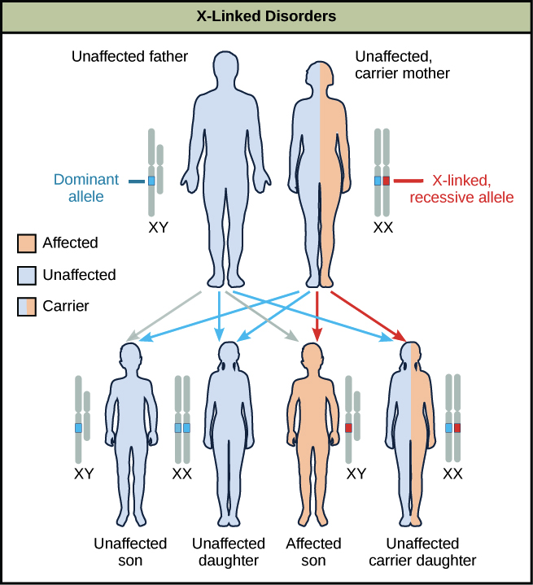
X-kromosomiin kytkeytynyt ominaisuus
jos isällä on X-kromosomi, jossa viallinen geeni →
ilmenee
isä on terve→
X-kromosomissa terve alleeli
äiti on terve →
kaksi tervettä alleelia TAI kantaja
jälkeläiset, kun äiti on kantaja
pojilla on vain yksi X-kromosomi → 50% todennäköisyys sairastua
tytöillä on kaksi X-kromosomia → eivät sairastu mutta voivat olla kantajia
Isän fenotyyppi?

Slide 15
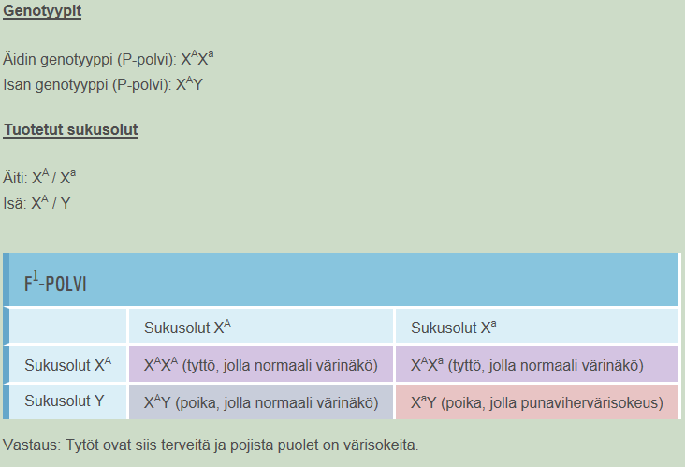
Punavihersokeus
X^{A} = normaali alleeli (dominoiva) Xª = punavihersokeutta aiheuttava alleeli (resessiivinen) Y = Y-kromosomi

Slide 16
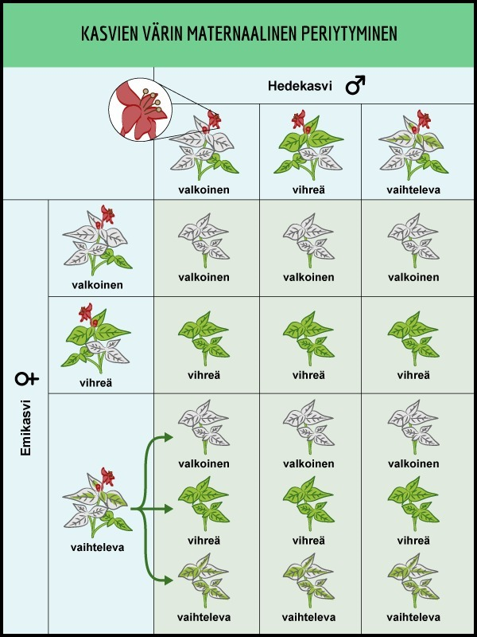
maternaalinen periytyminen= äidiltä/ emiyksilöltä
mitokondriaalinen DNA
ihmisillä esim. lihasrappeumasairauksia
paternaalinen periytyminen= isältä/ hedeyksilöltä
Y-kromosomissa (vain miehille)
viherhiukkasen DNA voi olla joko emi (naaras) tai hede (koiras) kasvilta

Slide 17
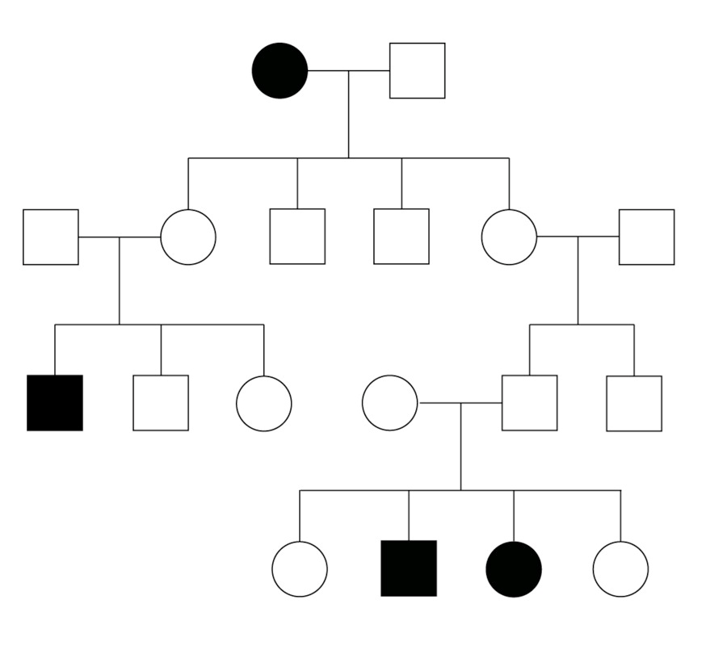
Sukupuut
sukupuut
ominaisuuden periytymismekanismin päättelyyn
fenotyyppi: terve/sairas
 | Terve | Sairas
Mies
Nainen

Slide 18
Tutkitaan periytymisvaihtoehdot:
autosomaalinen dominoiva
autosomaalinen resessiivinen
X-kromosomaalinen dominoiva
X-kromosomaalinen resessiivinen
Mahdollisia myös:
Y-kromosomaalinen (vain miehissä)
mitokondriaalinen (äidiltä lapsille)

Slide 19
Kytkeytyminen=samassa kromosomissa sijaitsevat geenit periytyvät usein yhdessä, kytkeytyminen voi purkautua tekijäinvaihdunnassa (meioosin vähennysjako)
Geenien kytkeytymistä voidaan tutkia testiristeytyksen avulla.
Jos geenit sijaitsevat eri kromosomeissa, jälkeläisiä syntyy Mendelin lakien mukaisesti (1:1:1:1, rekombinantteja 50 %). Jos ei, geenit voivat sijaita samassa kromosomissa.
Geenien etäisyyksiä selvitetään rekombinanttien prosenttimäärän avulla crossing-over-yksiköinä eli senttimorganeina. Esim. 17 % rekombinantteja >
17 crossing-over-yksikköä/senttimorgania

Slide 20
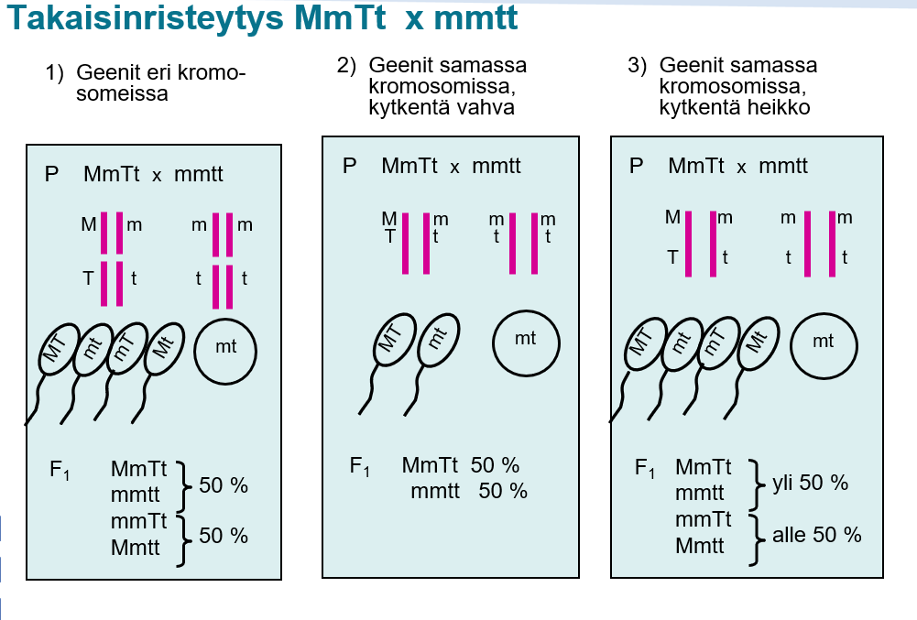
Testiristeytys (= takaisinristeytys)
1) Jos uusia ominaisuusyhdistelmiä kantavia jälkeläisiä 50 %
geenit eri kromosomeissa
2) Jos syntyy vain vanhempien kaltaisia jälkeläisiä, mutta ei lainkaan uusia ominaisuusyhdistelmiä kantavia jälkeläisiä
geenit samassa kromosomissa hyvin lähekkäin.
3) Jos uusia ominaisuusyhdistelmiä kantavia jälkeläisiä syntyy selvästi alle 50 %
⇒ geenit samassa kromosomissa. Uusien tyyppien osuus ilmaisee geenien välimatkan kromosomissa

Slide 21
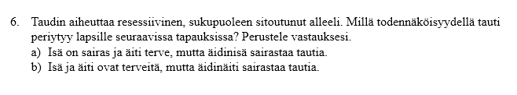
S2011 tehtävä 6

Slide 22
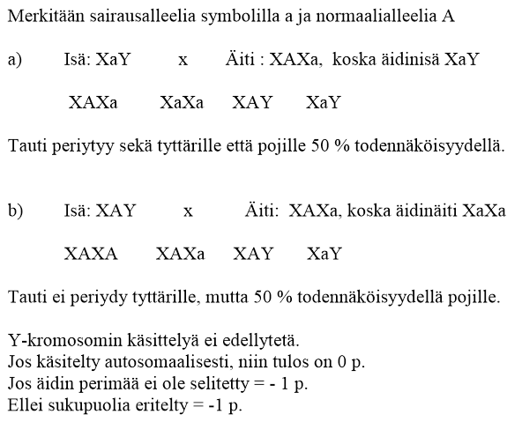

Slide 23
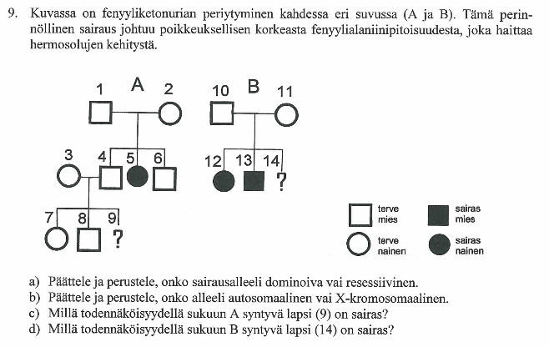
S2009 tehtävä 9

Slide 24
a) Alleeli on resessiivinen, koska terveet vanhemmat (1 ja 2 sekä 10 ja 11) saavat sairaan
lapsen 1 p.
b) Alleeli on autosomaalinen, koska molemmissa suvuissa terve mies on saanut sairaan tyttären. (Resessivinen tautialleeli näkyisi miehen fenotyypissä, jos se sijaitsisi X-kromosomissa). 1 p.
c) Suvun A lapsi (9) on varmuudella terve (AA/Aa), koska nainen 3 voidaan olettaa terveeksi (AA) ja mies 4 on joko AA tai Aa. Sairauden todennäköisyys on 0%. 2 p.
Jos on käsitelty naisen 3 mahdollista taudin kantajuutta, niin se ei ole virhe. On kuitenkin huomattava, ettei naisen 3 kantajuuden todennäköisyyttä tunneta.
d) Suvun B lapsi (14) on sairas 25% (0,25) todennäköisyydellä, Aa (10) x Aa (11) AA Aa Aa aa (sairas). Muiden sisarusten (12 ja 13) sairaus ei vaikuta kolmannen lapsen tilanteeseen. 2 p.

Slide 25
K2012/ 6. Kahden alleeliparin suhteen heterotsygoottisia banaanikärpäsiä (Drosophila melanogaster) risteytettiin homotsygoottisten banaanikärpästen kanssa. Alleelit olivat A: normaali ruumis, a: tumma ruumis B: normaalit siivet, b: lyhytsiipinen C: ruumis karvainen, c: ruumis karvaton D: punaiset silmät, d: värittömät silmät.
Kolmessa eri risteytyksessä (a–c) jälkeläisiä syntyi seuraavasti:
a) ♀ ♂ AaBb x aabb kaikkia mahdollisia genotyyppejä yhtä paljon
b) ♀ ♂ AaCc x aacc vain vanhempien genotyyppejä
c) ♀ ♂ AaDd x aadd vanhempien genotyyppejä 92 %, muita mahdollisia genotyyppejä yhteensä 8 %.
Laadi risteytyskaaviot ja selosta, mistä erot jälkeläistöjen genotyyppien lukusuhteissa johtuvat.

Slide 26
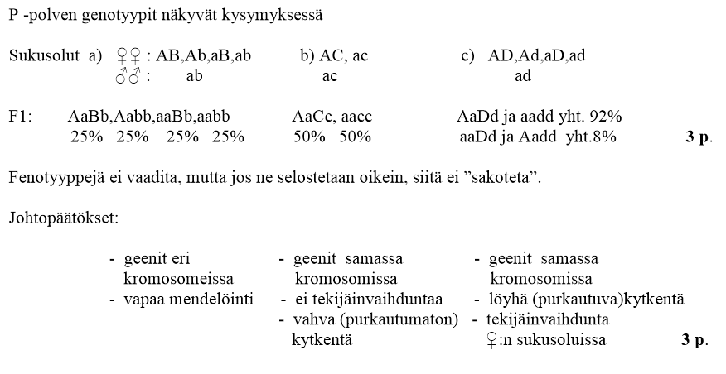

Slide 27
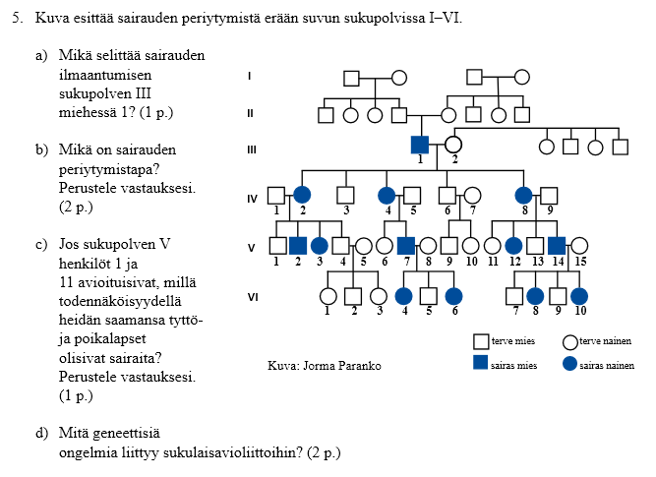
K2011 tehtävä 5

Slide 28
a) Mutaatio on syntynyt henkilön 1 /III äidissä tai isässä (sukusolulinjassa) 1 p.
b) Sairauden täytyy periytyä dominoivasti, koska sairaita lapsia omaavat suvun ulkopuoliset puolisot ovat terveitä (yhteensä 6 kpl) ja siis terveen ominaisuuden alleelin suhteen homotsygootteja. Periytyminen on joko X-kromosomaalista tai autosomaalista. (Aineiston perusteella X-kromosomaalinen periytyminen on todennäköistä, mutta autosomaalista dominoivaa periytymistapaa ei voida sulkea pois, koska myös se toteutuu sukupuussa ). 2 p.
c) todennäköisyys = 0, koska vanhemmat ovat terveitä ja periytyminen dominoivaa. 1 p.
d) suurin osa tautigeeneistä on resessiiviisiä: sukulaisavioliitoissa homotsygotian mahdollisuus kasvaa, jolloin perinnölliset sairaudet tulevat useammin esiin. 2 p.
Yleinen toteamus ”dominoiva alleeli näkyy joka sukupolvessa” ei riitä perusteluksi ==> -1 p.
Jos on annettu pelkkä X-kromosomaalinen periytyminen ==> -1 p

